Slide 1
Aprendiendo Xamarin!
22.02.2018
Introducción a Xamarin.Forms
JAVIER SUÁREZ RUIZ
XAMARIN TEAM LEAD

Slide 2
Introducción a Xamarin.Forms
¿Cómo desarrollamos en Xamarin?
Próximas novedades
Tendencias
Preguntas y Respuestas

Slide 3

Javier Suárez
DEVELOPER
Visual Studio Technologies & Windows Platform Development MVP
Xamarin MVP
Software Developer at Plain Concepts
@jsuarezruiz

Slide 4
Introducción a Xamarin

Slide 5





Xamarin – Solución móvil completa
Desarrollo
Test
Build
Distribuir
Monitorear
Notes:
Xamarin is your complete mobile solution.
Xamarin Platform is usually what you hear about which is building native iOS, Android, Mac, and Windows Apps all in C#
However Xamarin offers a wide range of products for developers to go mobile including Test Cloud, Hockey App, and a way to learn all of mobile with University.

Slide 6
Desarrollo
Notes:
Xamarin is your complete mobile solution.
Xamarin Platform is usually what you hear about which is building native iOS, Android, Mac, and Windows Apps all in C#
However Xamarin offers a wide range of products for developers to go mobile including Test Cloud, Hockey App, and a way to learn all of mobile with University.

Slide 7
¿Qué es nativo?
Notes:
What makes up a “Native” mobile application? I am sure you have heard the “native” thrown around, but what does that really mean?

Slide 8
Notes:
A native app needs a lot of things, but three important ones stick out:
Native User Interface: Apps need to look and act correct per platform.
Full SDK Access: As a developer we need to add the latest and greatest features
Native Performance: Needs to be fast and fluid

Slide 9
El enfoque Silo
iOS
Android
Windows
Objective-C
Xcode
Java
Android Studio
C#
Visual Studio
No hay código compartido • Diferentes lenguajes & entornos de desarrollo • Múltiples equipos
Notes:
Multiple Teams
Multiple Code Bases
Expensive & Slow
Positive = Great apps delivered to user’s platform
Negative = Development hampered by multiple code bases & fragmentation

Slide 10
Escribe una vez, corre en todo
Lua
Javascript
Actionscript
HTML+CSS
App Generator
Acceso limitado a APIs • Rendimiento inferior • Experiencia de usuario pobre
Notes:
Unhappy Users
Unhappy Developers
Increase in Abandoned Apps
Limited to what is implemented

Slide 11
El enfoque de Xamarin
iOS C# UI
Android C# UI
Windows C# UI
Shared C# Mobile
Base de código C# compartido • 100% de acceso a APIs nativas• Alto rendimiento

Slide 12
Windows APIs
Microsoft.Phone
Microsoft.Networking
Windows.Storage
Windows.Foundation
Microsoft.Devices
System.Net
System
System.IO
System.Linq
System.Xml
System.Data
System.Windows
System.Numerics
System.Core
System.ServiceModel

Slide 13
iOS – 100% convergencia APIs
MapKit
UIKit
iBeacon
CoreGraphics
CoreMotion
System.Net
System
System.IO
System.Linq
System.Xml
System.Data
System.Windows
System.Numerics
System.Core
System.ServiceModel

Slide 14
Android – 100% convergencia APIs
Text-to-speech
ActionBar
Printing Framework
Renderscript
NFC
System.Net
System
System.IO
System.Linq
System.Xml
System.Data
System.Windows
System.Numerics
System.Core
System.ServiceModel

Slide 15
¿Por qué C#?
Notes:
Let’s talk a bit about C# and why it is awesome.

Slide 16
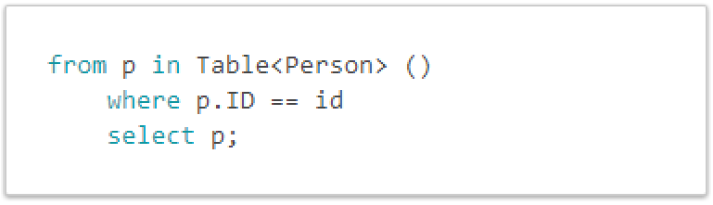
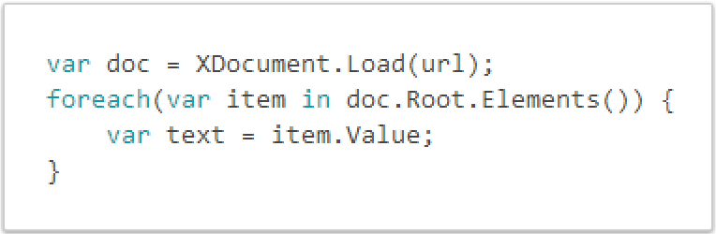
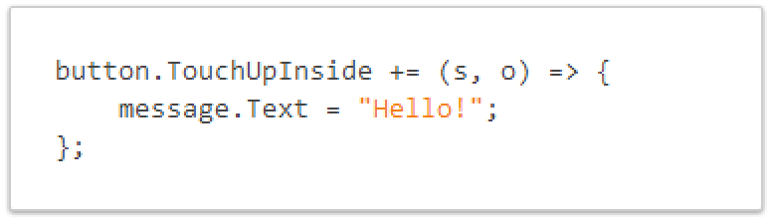
C# mola!
LINQ
XML
Gestión de eventos y delegados

Slide 17
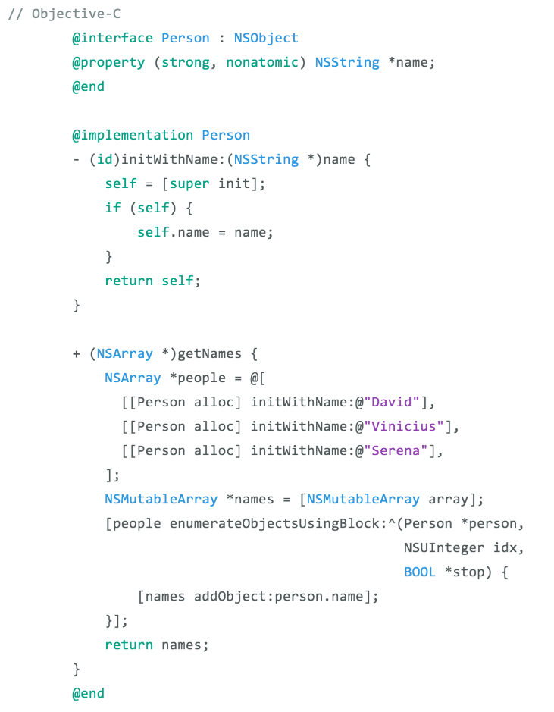
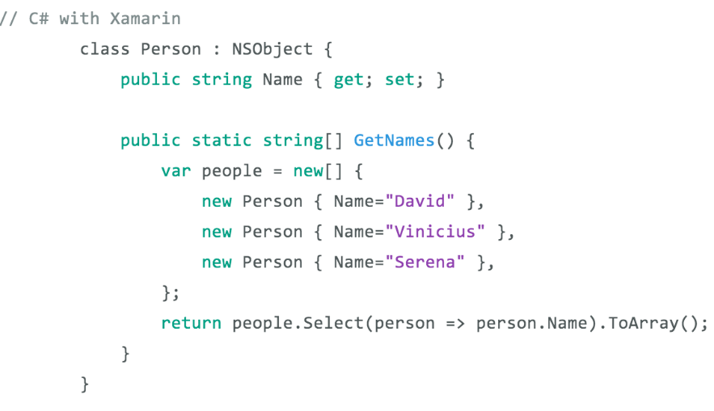
Una comparativa…
Notes:
Here is an example of creating a class with a method to get names
1 Line with LINQ to execute this command
Take advantage of C# features and set properties easily

Slide 18
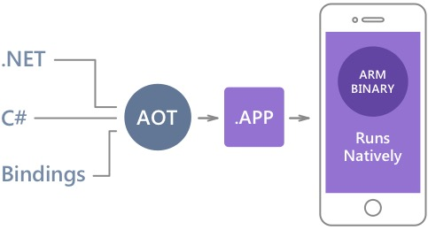
Rendimiento nativo
Xamarin.iOS hace uso de la compilación Ahead Of Time (AOT) para crear binario ARM binary para las Apple App Store.
Xamarin.Android toma ventaja de la compilación Just In Time (JIT) en dispositivos Android.

Slide 19
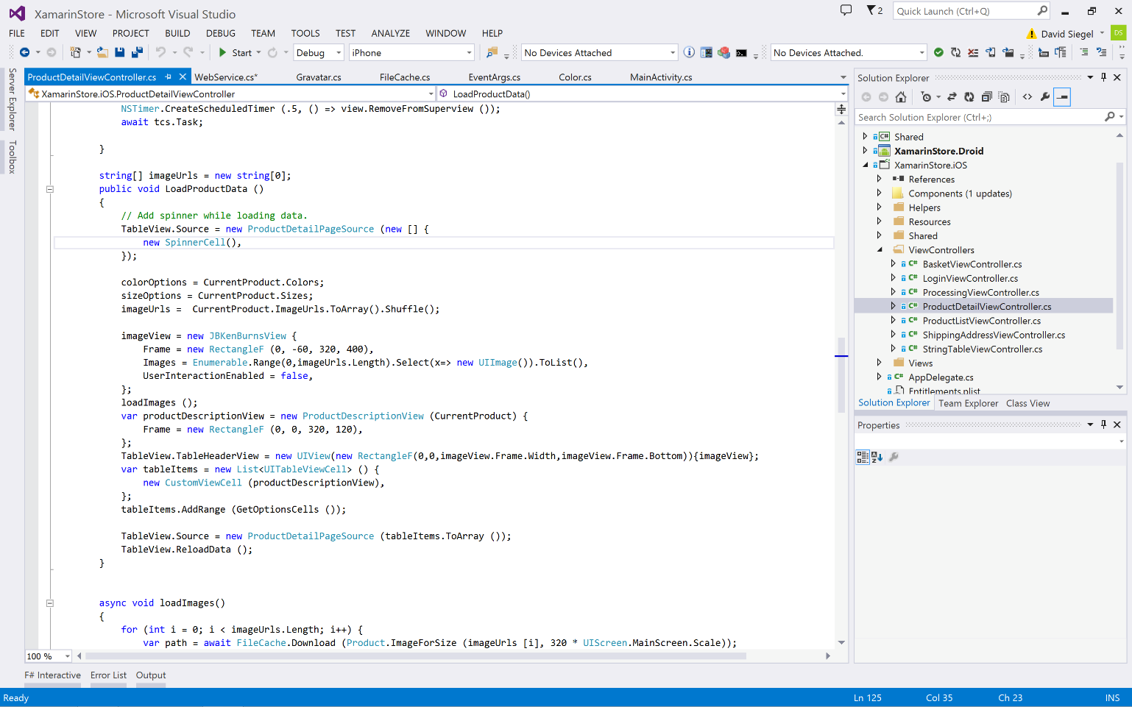
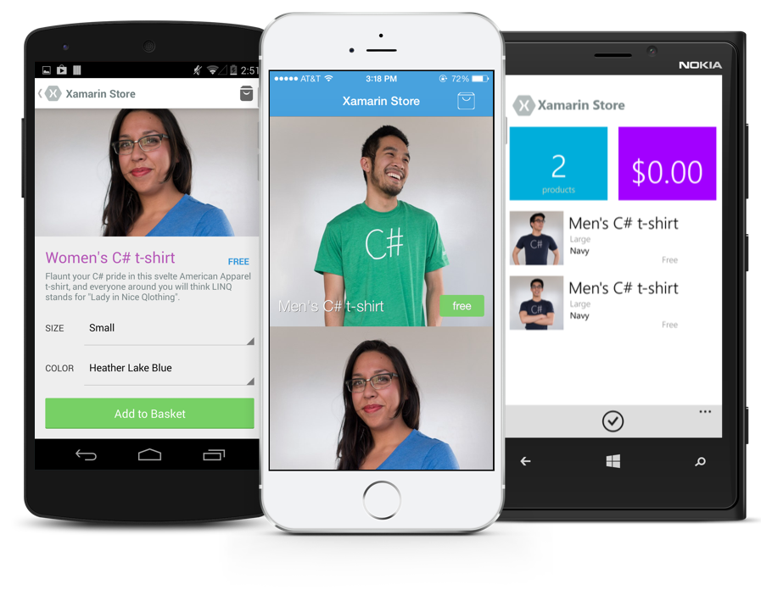
Cualquier cosa que puedas hacer con Objective-C, Swift, o Java se puede hacer con C# y Visual Studio con Xamarin.
Notes:
Coming up next is bubbles

Slide 20
✓Siempre al día
Soporte el mismo día :
iOS 6
iOS 7
iOS 8
iOS 9
iOS 10
iOS 11
Soporte complete para:
Apple Watch
Android Wear
Amazon Fire TV
Google Glass
Y más

Slide 21
Experiencia de Desarrollo

Slide 22
Xamarin gratis e incluido en Visual Studio (Windows & Mac)
Incluso en la edición Community!
Notes:
Including the Free Community Edition

Slide 23
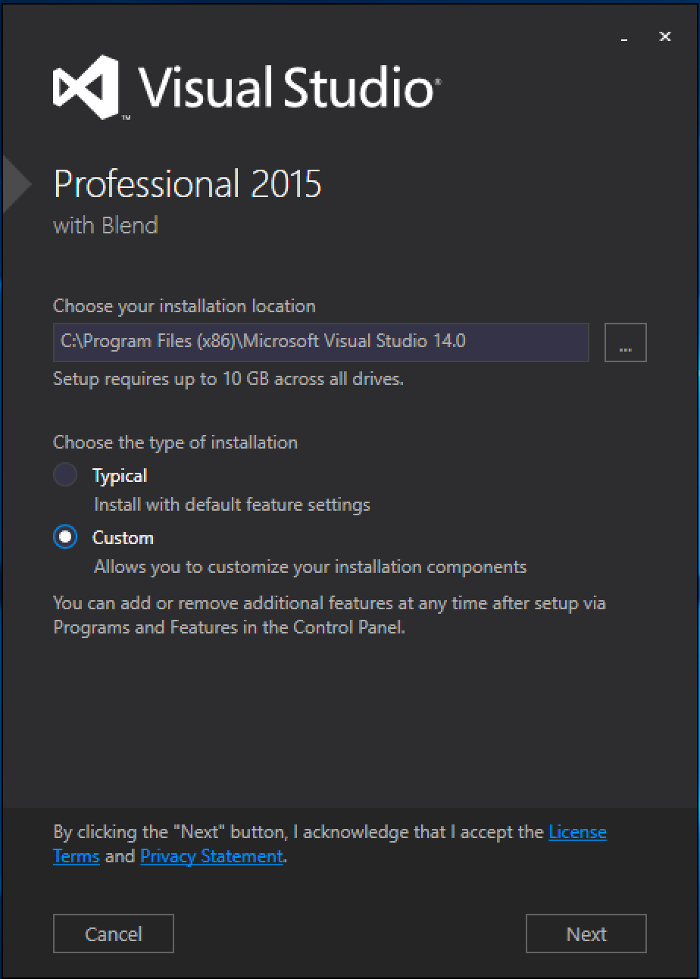
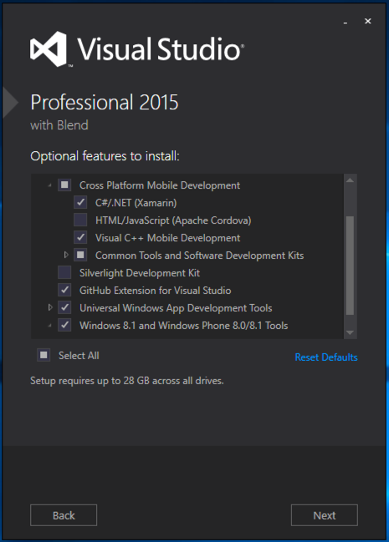
Integración con Visual Studio
xamarin.com/download

Slide 24
Un vistazo a la integración de Xamarin en Visual Studio

Slide 25
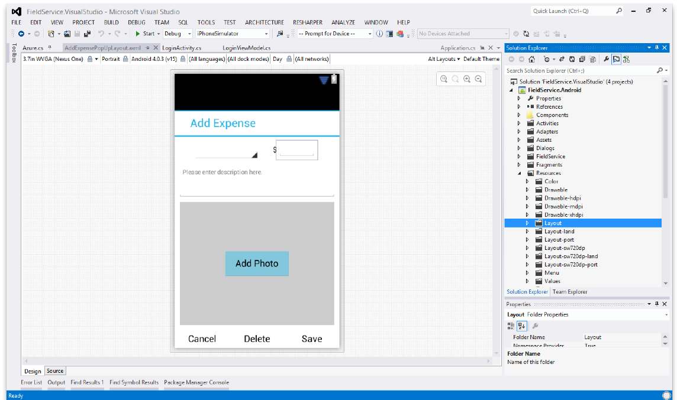
El diseñador Android
Se puede crear la UI con drag & drop
Se puede probar en diferentes Tamaños de pantalla, resoluciones y versiones de Android
Layouts se guarda en archivos in Android XML estándard

Slide 26
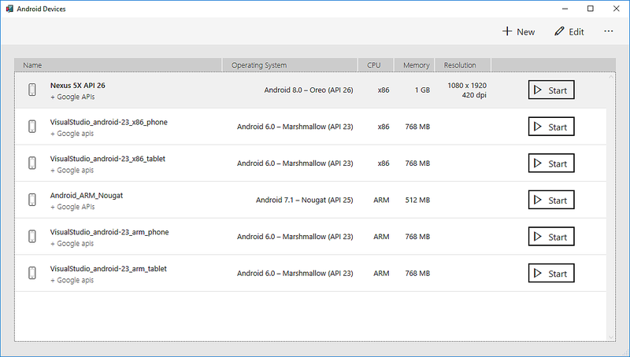
Emuladores Android
Soporte Multi-Touch
Muy rápido
Rotar, screenshots, similar localización, y más!
https://developer.xamarin.com/guides/android/getting_started/installation/android-emulator/xamarin-device-manager/

Slide 27
Demo Xamarin.Android

Slide 28
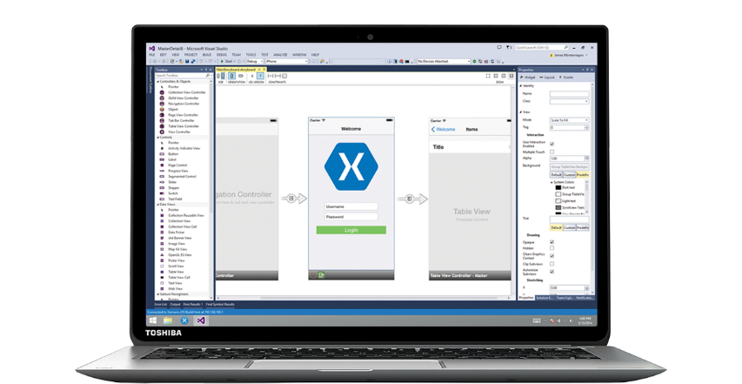
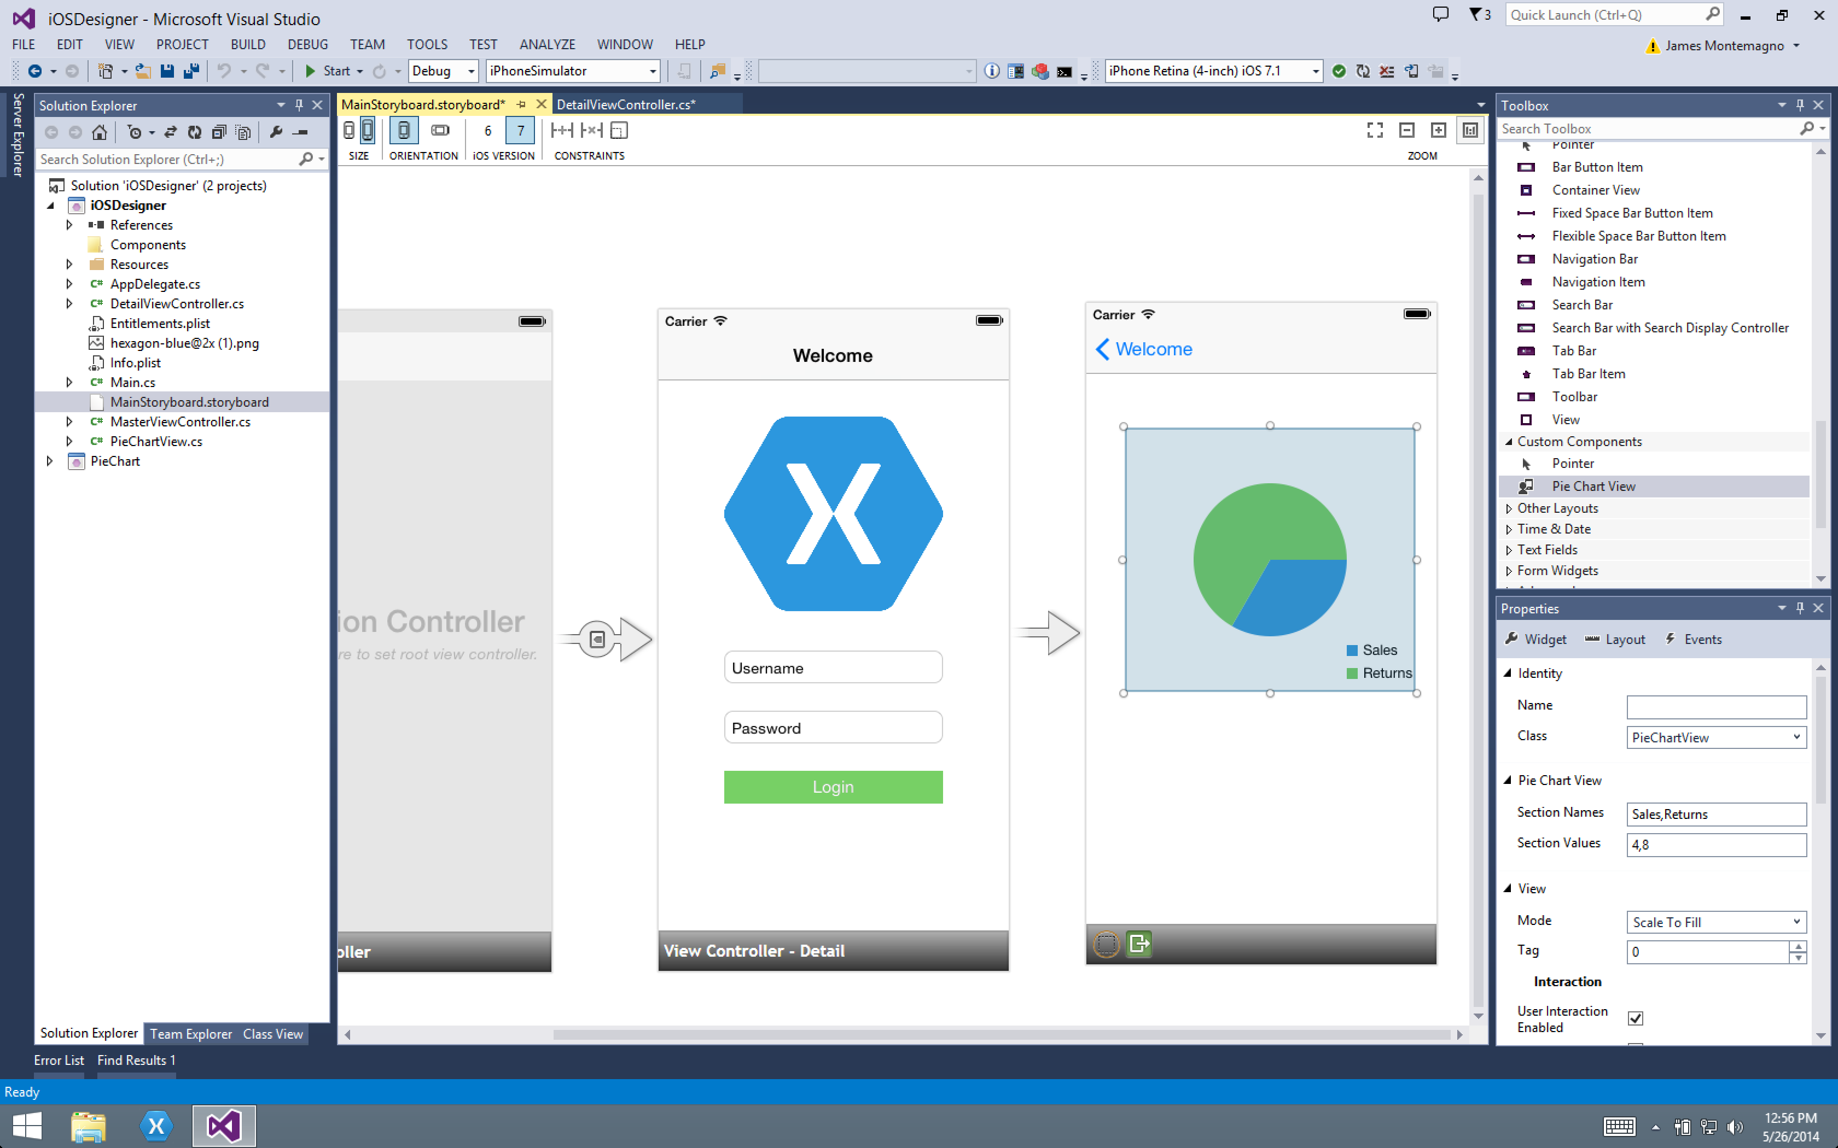
El diseñador Xamarin para iOS
Compotamiento similar al de otros diseñadores en Visual Studio
Suporte a todos los elementos UIKit
Se pueden editar components de 3rd
Live preview de los cambios en propiedades

Slide 29
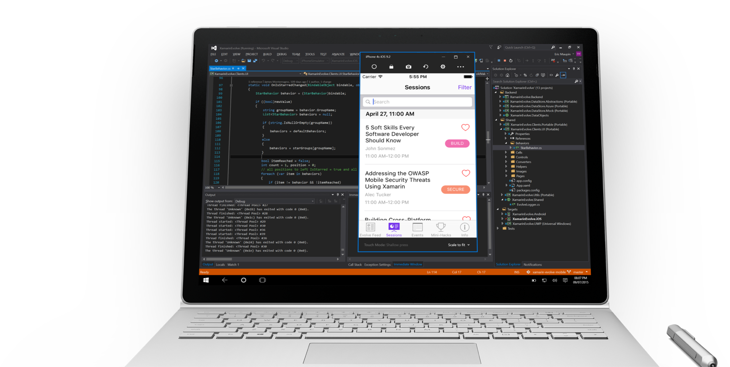
Visual Studio iOS Simulator Remoting
Permite gestos Multi-Touch
Sensible a presión
Muy rápido
Rotar, screenshots, cambios en localización
No hay que dejar VS
Disponible también con VS Community

Slide 30
Demo Xamarin.iOS

Slide 31
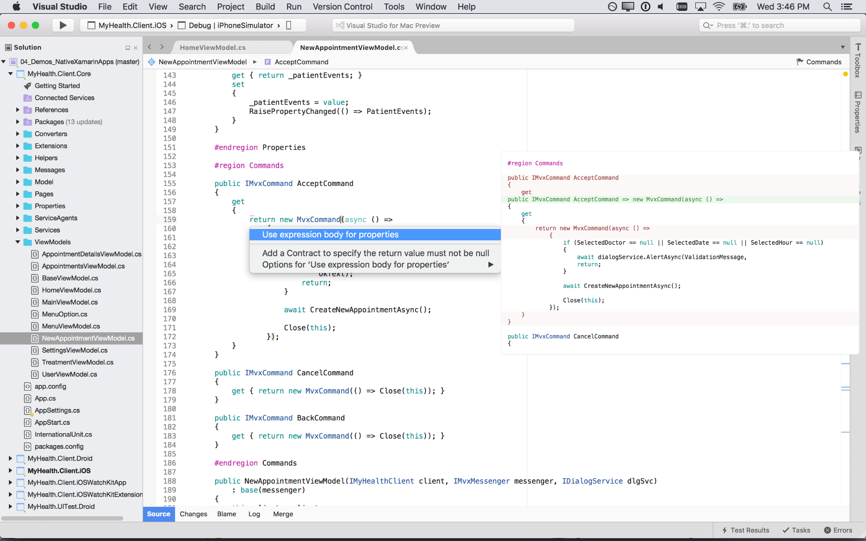
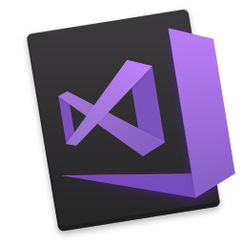
Visual Studio para macOS
Notes:
Xamarin Studio on Mac offers: Android, iOS and Mac development
World Class IDE with great features:
Code Analysis
Upload to Test Flight
Git & Subversion Integration
Code Completion
Code Navigation
Easy transition from Visual Studio
The same Solution & Projects open in BOTH Xamarin Studio and Visual Studio!

Slide 32
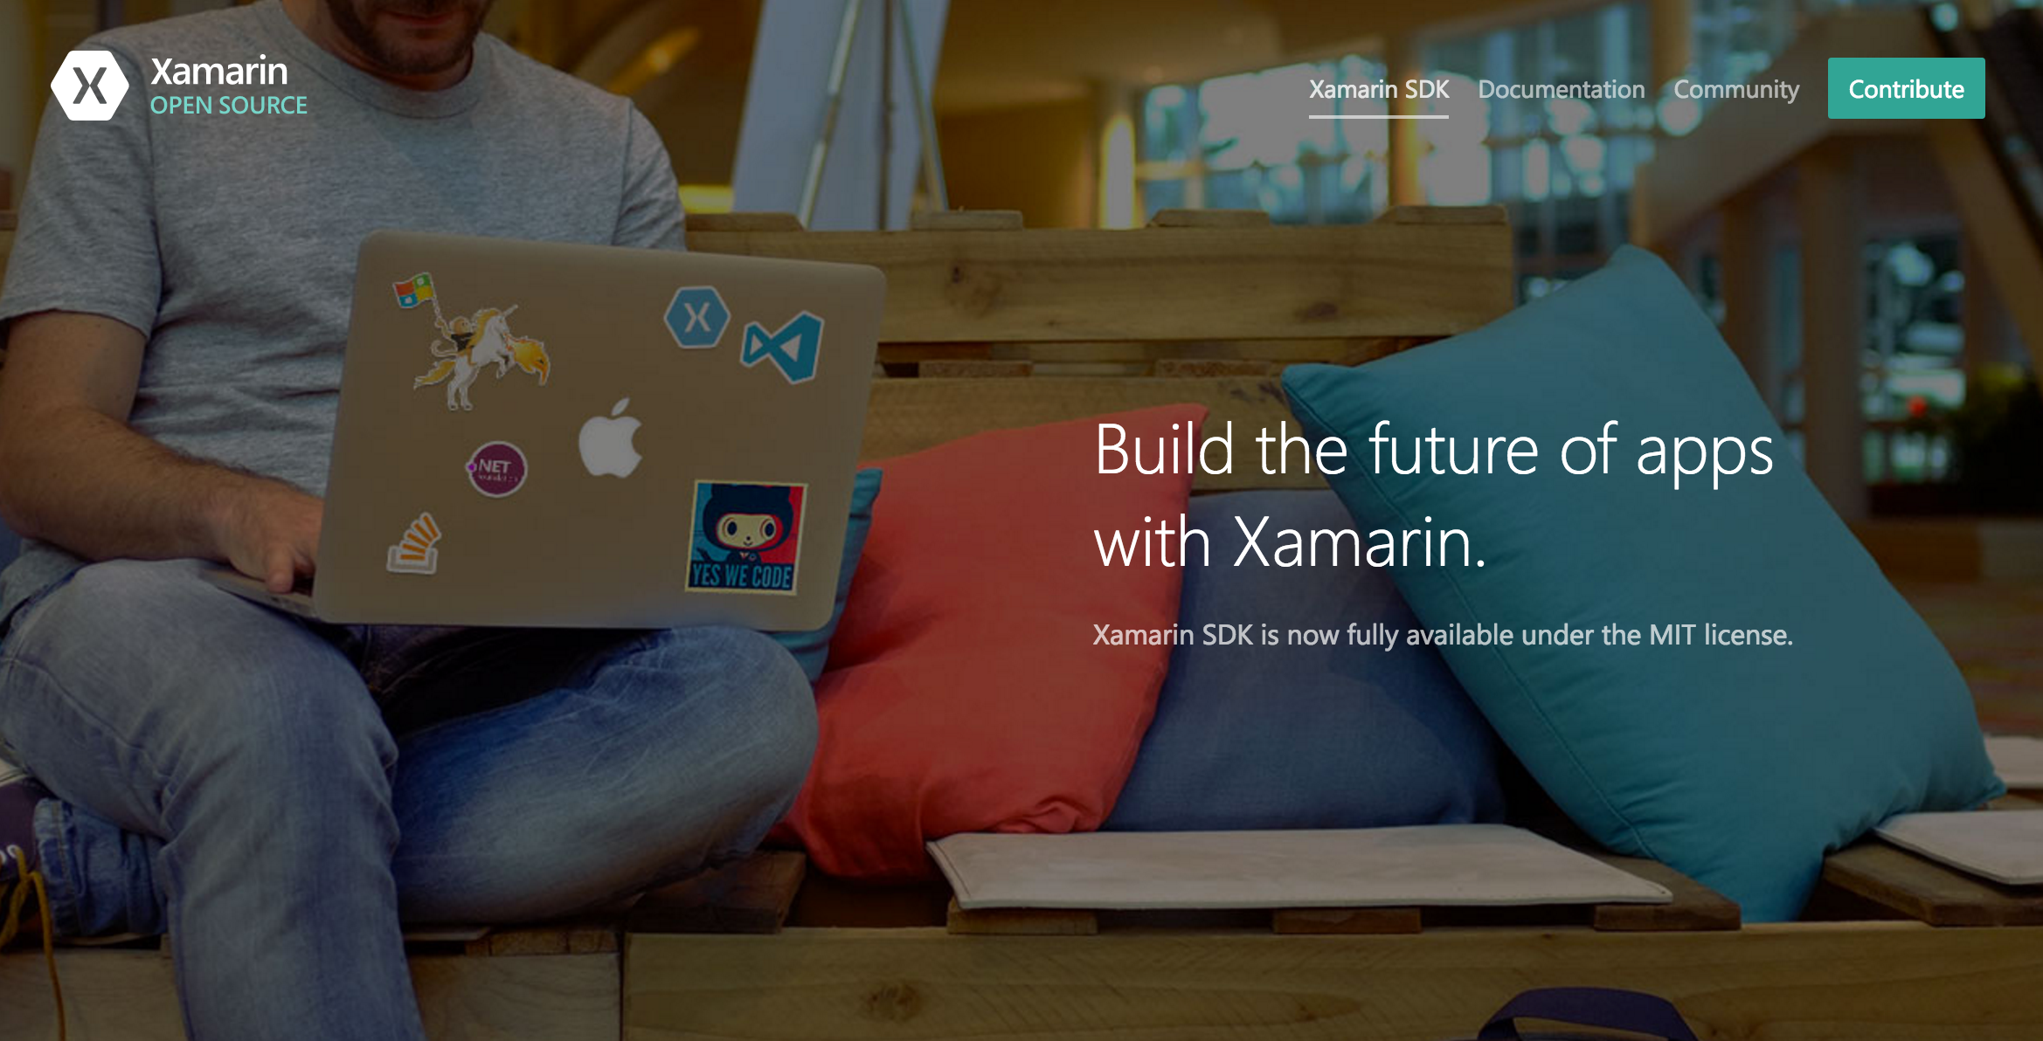
Open Source – open.xamarin.com

Slide 33
Compartiendo código

Slide 34
.NET Standard
TRADITIONAL WINDOWS
WINDOWS 10
WEB APPS, CLOUD SERVICES
MOBILE
IoT
AI
GAMES, VR, AR
.NET Standard permite compartir Código, binaries y conceptos entre clients .NET y servidores.
.NET Standard faclita una específicación para cada plataforma para que la implementación sea similar.
Todos los runtime .NET creados por Microsoft están implmenentando el standard.
.NET STANDARD
LIBRARIES
INFRASTRUCTURE
RUNTIME COMPONENTS
COMPILERS
LANGUAGES

Slide 35
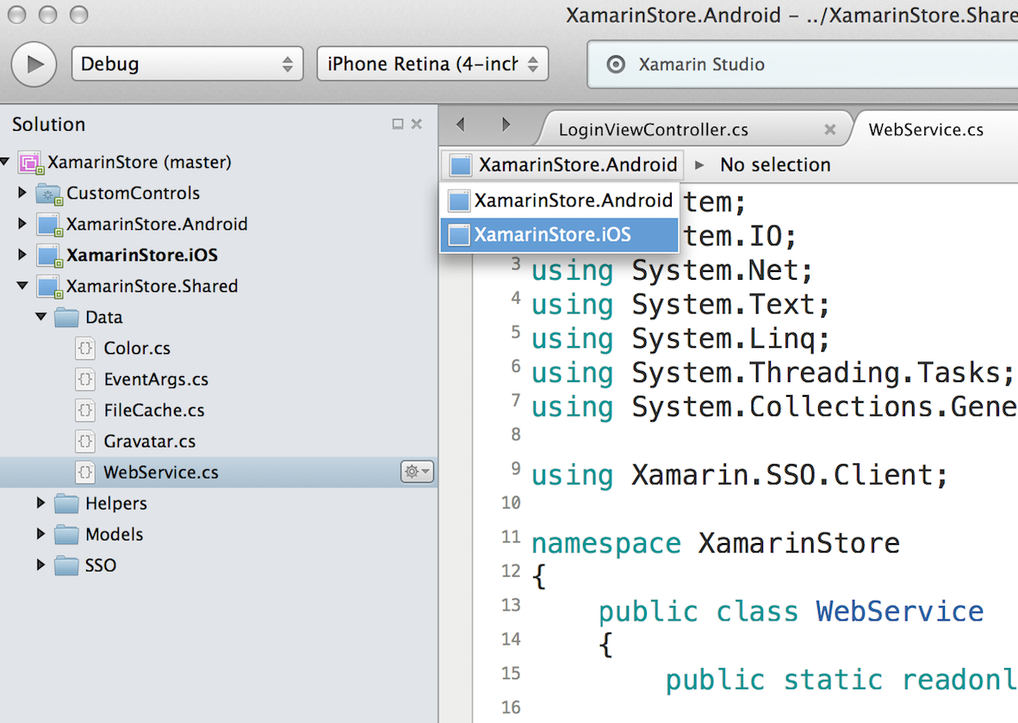
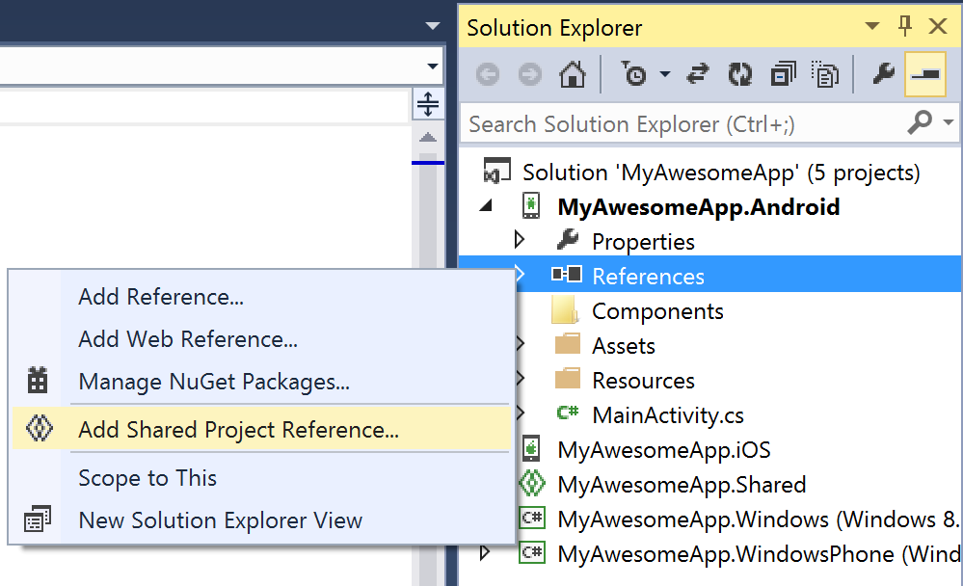
Proyectos compartidos

Slide 36
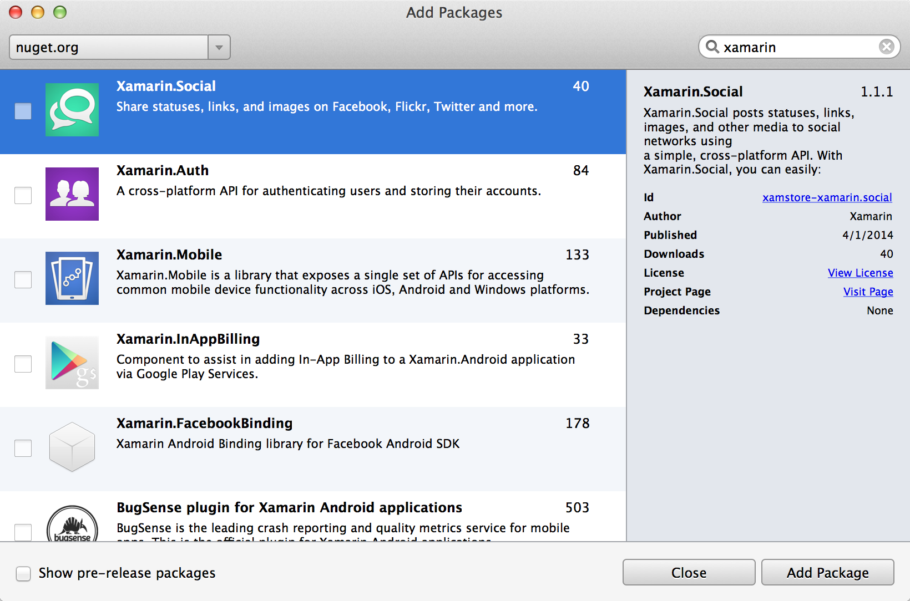
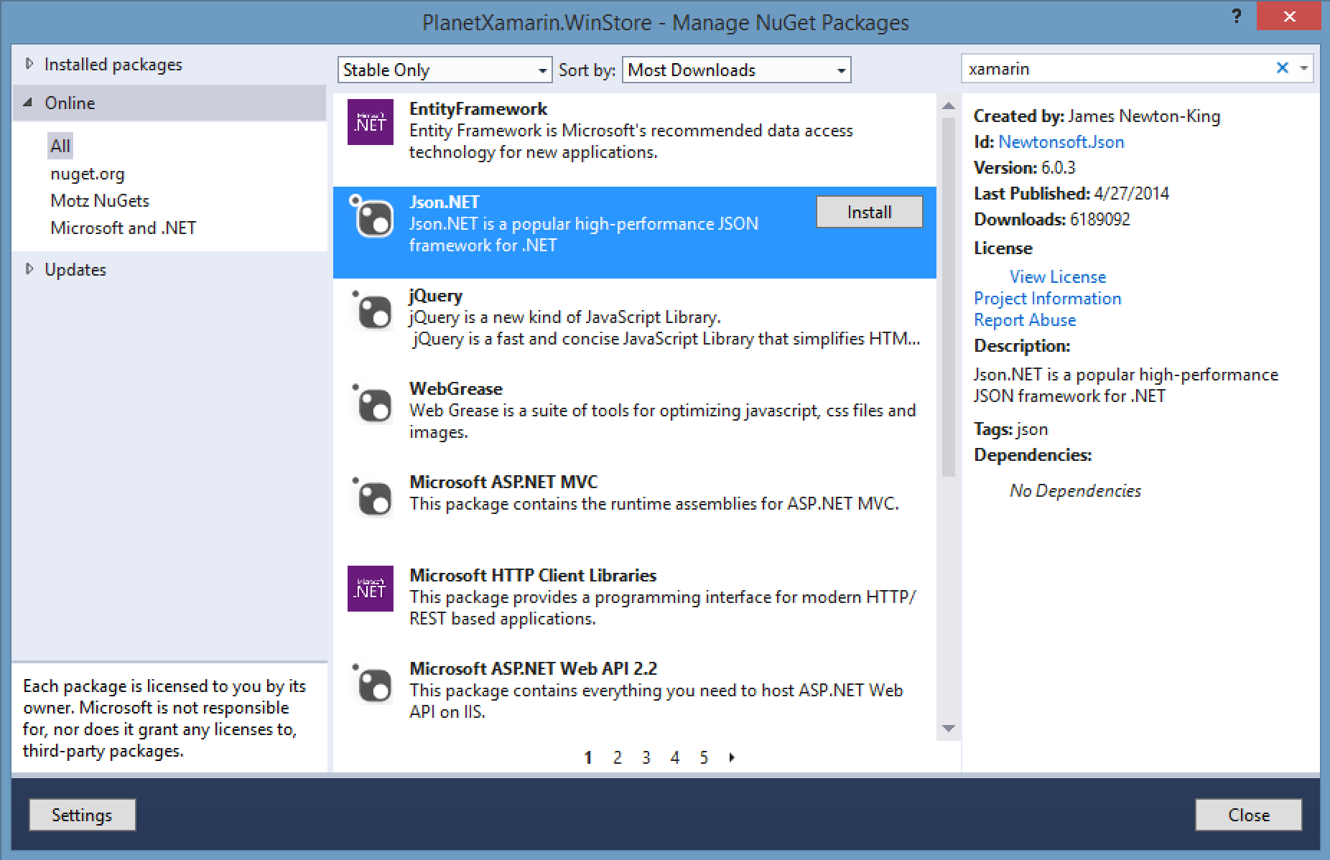
NuGet

Slide 37
Estadísticas de código compartido
Calca
iCircuit
Touch Draw
Android
iOS
Mac
Windows Phone

Slide 38
Compartiendo código

Slide 39
¿Preguntas?

Slide 40
¡GRACIAS!
www.plainconcepts.com
@plainconcepts

